Slide 1
Blazor
Bartłomiej Wołyniec 41290

Slide 2
Wprowadzenie do Blazor
Framework do tworzenia aplikacji internetowych
Część platformy .NET
Pozwala programistom używać C# zamiast JavaScript
Blazor Server i Blazor WebAssembly

Slide 3
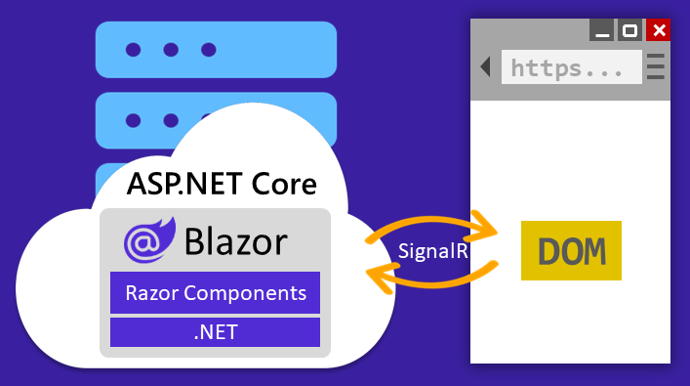
Blazor Server
Aplikacja działa po stronie serwera
Komunikacja w czasie rzeczywistym poprzez SignalR
Klient przesyła do serwera zdarzenia UI, następnie serwer aktualizuje UI

Slide 4
Blazor Server
Zalety
Obsługa złożonej logiki po stronie serwera
Mniejsze czasy ładowania początkowego
Wady
Wymaga stałego połączenia z serwerem
Wyzwania z implementacją złożonych interakcji UI
Wyzwania skalowania aplikacji

Slide 5
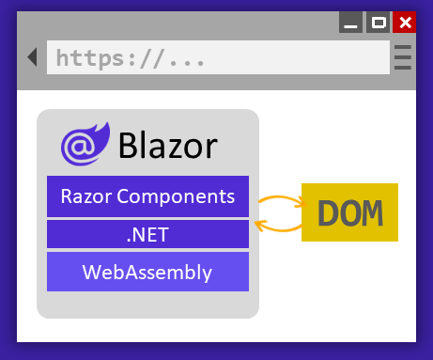
Blazor WebAssembly
Aplikacja działa po stronie klienta
Przy inicjalizacji kod aplikacji jest pobierany do klienta
Działa w oparciu o WebAssembly

Slide 6
Blazor WebAssembly
Zalety
Szybsze i bardziej responsywne doświadczenie użytkownika
Możliwość pracy offline i wsparcie dla Progressive Web App (PWA)
Prostsze skalowanie aplikacji
Wady
Dłuższy czas inicjalizacji
Wymaga więcej zasobów po stronie klienta
Nieodpowiedni dla dużych i skomplikowanych aplikacji internetowych

Slide 7
Komponenty
Samodzielny fragment UI
Zachowuje własny stan i logikę renderowania.
Może definiować obsługę zdarzeń interfejsu użytkownika, wiązać zmienne z danymi wejściowymi i zarządzać własnym cyklem życia.

Slide 8
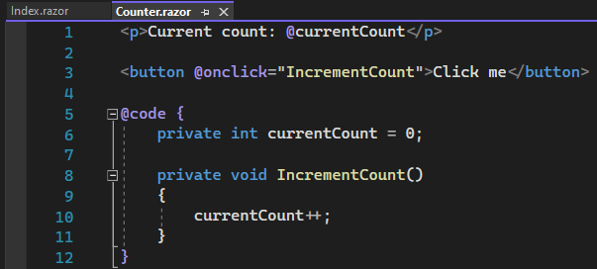
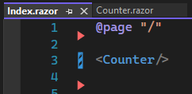
Komponenty

Slide 9
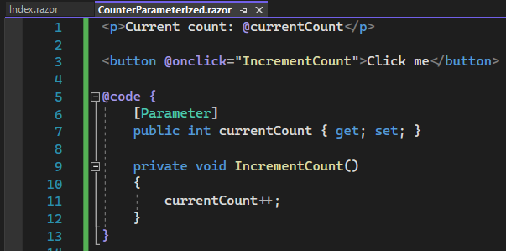
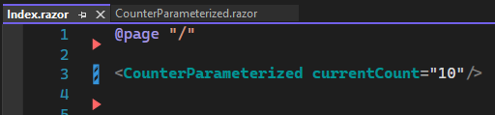
Komponenty - parametry

Slide 10
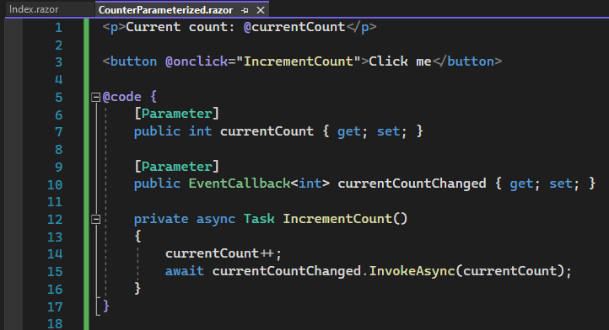
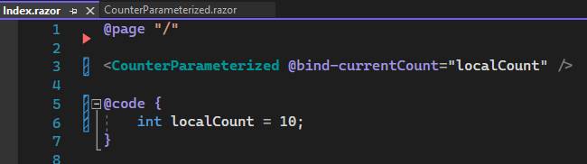
Komponenty - parametry (two-way binding)

Slide 11
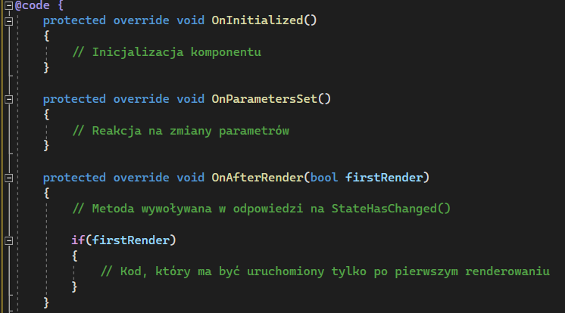
Komponenty - metody cyklu życia

Slide 12

Komponenty - wstrzykiwanie zależności

Slide 13
JavaScript Interop
Stosowane w sytuacjach wymagających JavaScript
Możliwość wywoływania JavaScript z poziomu C#, lub C# z JavaScript.

Slide 14
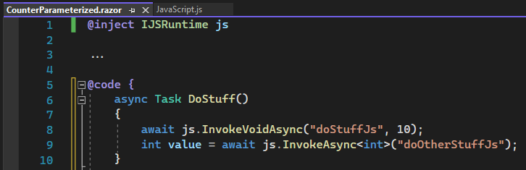
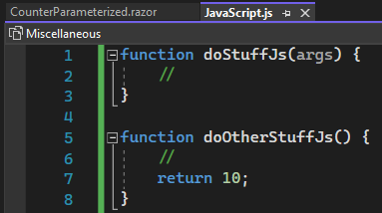
JavaScript Interop - C# → JS

Slide 15
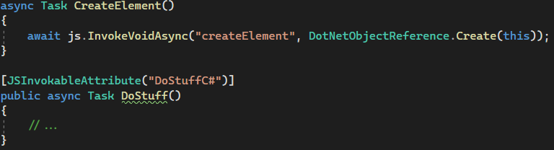
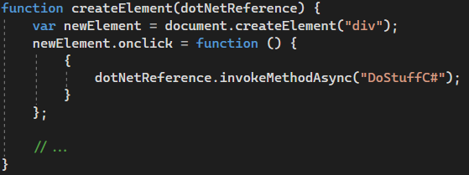
JavaScript Interop - JS → C#

Slide 16
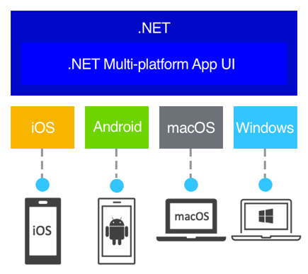
Blazor Hybrid
Tworzenie aplikacji na wiele platform
Działa w oparciu o .NET MAUI
MAUI - XAML, Blazor Hybrid - HTML/CSS

Slide 17
Dziękuję za uwagę

